Slide 1

Alumno: Moisés Torres Cuenta: 201830010113 Catedrático: Edwin Enrique Martínez
Programación WEB I
Investigación SEO en el mercado digital.

Slide 2
Introducción
La optimización de motores de búsqueda (SEO) juega un papel fundamental en el entorno digital actual. En un mercado altamente competitivo en línea, las empresas están constantemente buscando formas de mejorar su visibilidad y posicionamiento en los motores de búsqueda. El SEO se ha convertido en una estrategia esencial para lograr este objetivo, ya que ayuda a aumentar el tráfico orgánico, atraer a más clientes potenciales y mejorar las conversiones. En esta investigación, exploraremos en detalle el impacto del SEO en el mercado y cómo las empresas pueden beneficiarse de su implementación efectiva.

Slide 3
Objetivos
Los objetivos de esta investigación son los siguientes:
Comprender el impacto del SEO en el mercado y su relación con el éxito de las empresas en línea.
Analizar las estrategias más efectivas de SEO utilizadas por las empresas para mejorar su visibilidad y posicionamiento en los motores de búsqueda.
Evaluar los beneficios obtenidos por las empresas que implementan prácticas de SEO, como el aumento del tráfico orgánico, la generación de leads y las conversiones.
Investigar las reglas y mejores prácticas de SEO recomendadas por los motores de búsqueda para lograr resultados óptimos.
Explorar las ventajas y desventajas del SEO en el mercado, así como los desafíos que las empresas pueden enfrentar al implementar estrategias de SEO.
Examinar casos de éxito de empresas reales que han logrado resultados significativos a través de la implementación efectiva de prácticas de SEO.

Slide 4
Conclusiones
Esta investigación ha demostrado claramente la importancia del SEO en el mercado actual. Las empresas que implementan estrategias de SEO efectivas pueden obtener beneficios significativos, como un mayor tráfico orgánico, una mayor visibilidad en línea, la generación de leads y un aumento en las conversiones. Sin embargo, es importante destacar que el SEO requiere un enfoque estratégico y constante seguimiento, ya que los algoritmos de los motores de búsqueda están en constante evolución. Las empresas que se adaptan a estos cambios y aplican las mejores prácticas de SEO tienen más posibilidades de alcanzar el éxito en línea. Recomendamos a las empresas invertir en la capacitación y la contratación de profesionales en SEO, así como en la monitorización del rendimiento y la adaptación continua de las estrategias de SEO para maximizar los resultados en el mercado actual altamente competitivo.

Slide 5


Que es SEO?
SEO es la abreviación de Search Engine Optimization (optimización en motores de búsqueda). Es el conjunto de técnicas y estrategias centradas en optimizar el posicionamiento orgánico en buscadores de internet. Algunos ejemplos son Google, Bing, Baidu, Yahoo!, Yandex, DuckDuckGo o YouTube.
Contar con una página web para tu marca o empresa es la base de cualquier presencia digital, pero el esfuerzo de crearla no sirve de nada si no te aseguras de que tu audiencia la encuentre. Por eso, es imprescindible hacer que Google funcione a tu favor. Vamos a ver qué es el SEO, por qué es tan importante y cómo funcionan los motores de búsqueda.

Slide 6

Reglas del SEO
Estrategia de Palabras Clave.
Elige un buen título, y estructura el contenido en subtítulos.
Préstale especial atención a la introducción y la conclusión.
Vigila la densidad de la Palabra clave.
Incorpora imágenes.
Relaciona el contenido mediante enlaces.
Categoriza el artículo de forma adecuada.
Estas 7 reglas son base para la creación de un sitio web con futuro éxito.

Slide 7

Ventajas del SEO
Alto rendimiento de la inversión.
Posicionamiento a largo plazo.
Aumento del tráfico objetivo.
Aumentar las ventas o conversiones.
Promocionar la web sin descanso.
Creación de buenos contenidos.
Aumentar la visibilidad de tu marca.
Mejoras en usabilidad web.

Slide 8
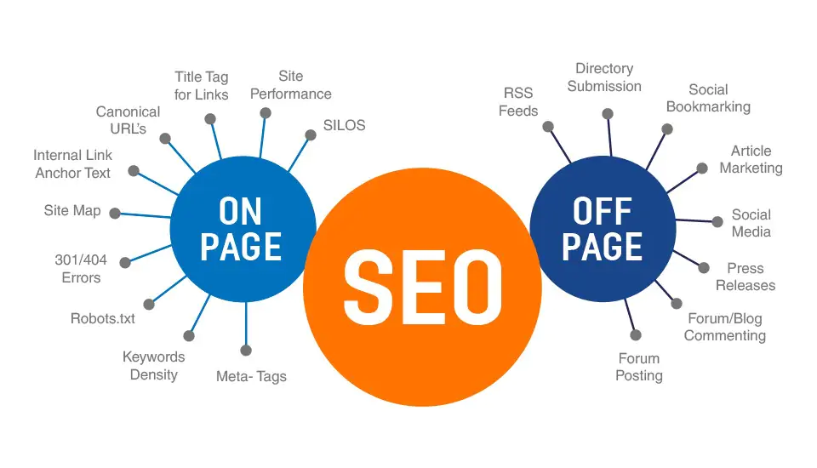
SEO on Page
El SEO On Page es un término Inglés que significa SEO dentro de la página. Utilizamos este término para referirnos a las optimizaciones dentro de la página, para intentar mejorar su posición natural dentro de las búsquedas de Google. Es decir, el SEO on page es todo lo que depende directamente de ti y de tu servidor:
Optimización de código y la velocidad del servidor,
Creación de contenido enfocado a las búsquedas de tus usuarios en Google
Creación de una buena estructura de enlaces internos

Slide 9

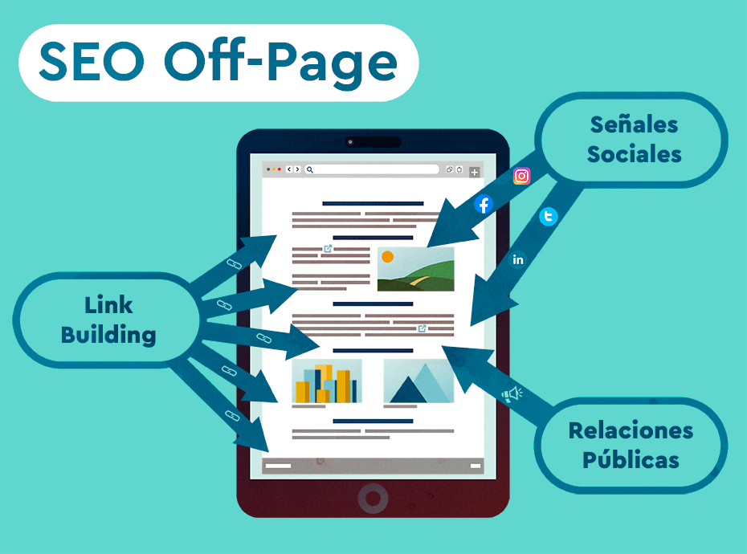
SEO of Page
El SEO off-page se refiere a todas las tácticas SEO que no involucran actualizar o publicar contenido en tu web.
Antes, los términos "SEO off-page SEO" y "link building" se utilizaban como sinónimos, pero en realidad hay muchas más tácticas de SEO off-page que puedes utilizar, incluyendo:
Creación de marca.
Creación de menciones.
Marketing de contenidos.
Redes sociales y mucho más.

Slide 10
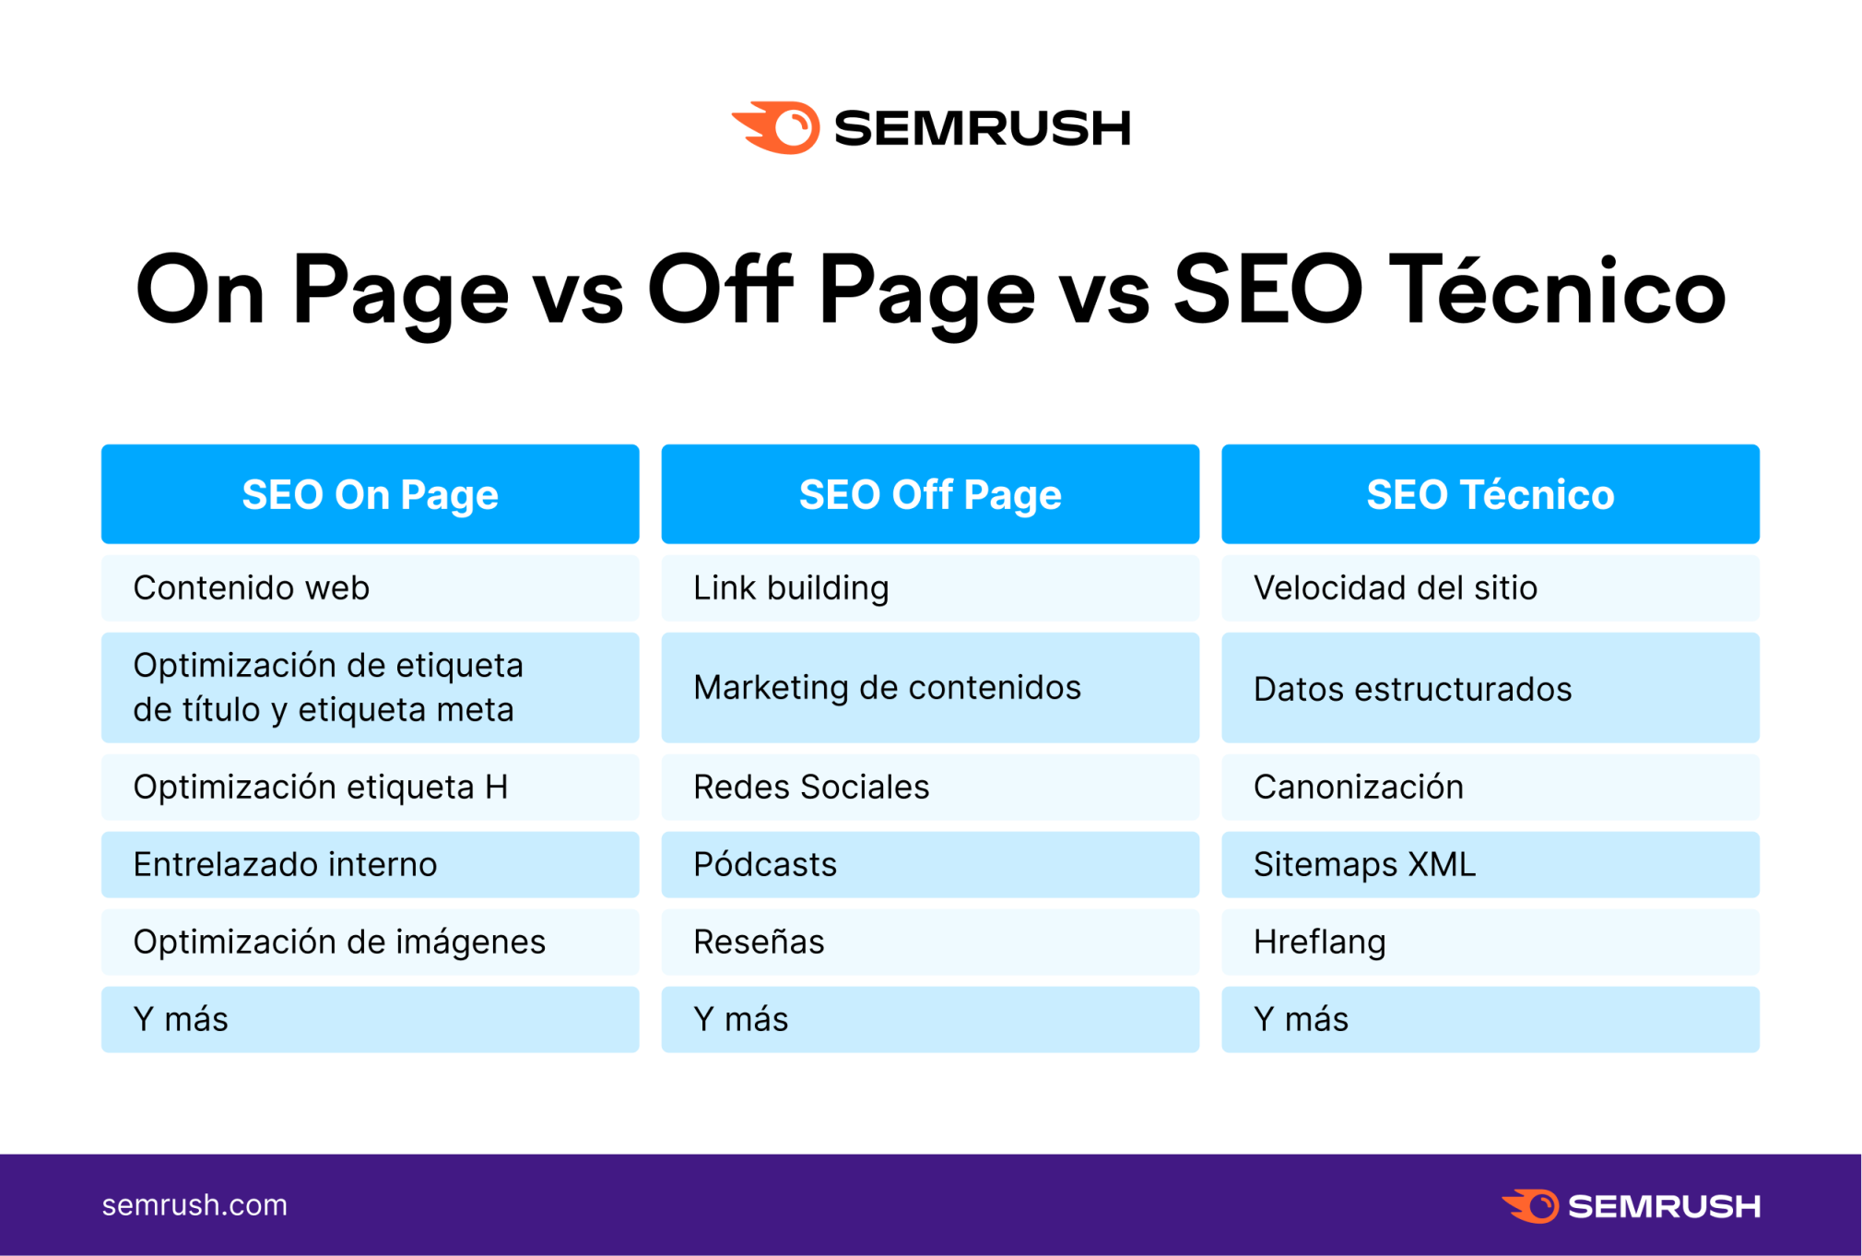
SEO of Page
Estas tácticas ayudan a los motores de búsqueda y los usuarios a conocer mejor tu web e incrementar la autoridad, confianza y relevancia de tu sitio.
Básicamente, sigue este esquema:
Tu web = SEO on-page
Otro sitio o plataforma = SEO off-page

Slide 11

Que es SEO Técnico
El SEO técnico se refiere a todo lo que haces para que tu sitio sea más sencillo de indexar y rastrear por los motores de búsqueda. El SEO técnico, la estrategia de contenidos y las estrategias de link building trabajan juntos para ayudar a que tus páginas clasifiquen más alto en una búsqueda.
¿Te has puesto a pensar en cuántas personas están buscando tu negocio en Internet? 0, ¿cuántas de ellas podrían hacer contacto contigo, visitarte o volverse clientes? Si tienes un local físico y quieres que eso te empiece a pasar, ¡necesitas saber ya lo que es el SEO local!

Slide 12
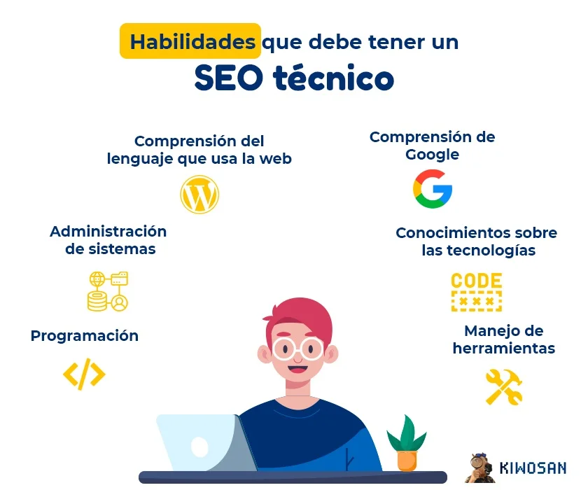
Que es SEO Técnico
Las estrategias de optimización para buscadores, como sabemos, son esenciales para el Marketing Digital.
Cada vez más, Google se convierte en un asistente personal para cualquier problema, incluso, para encontrar rápidamente un restaurante que quede cerca, para ver su menú o para reservar una mesa para más tarde.
Con estas estrategias de optimización podrás mejorar el posicionamiento orgánico que tiene tu negocio para que esos usuarios que están buscando soluciones en un momento determinado en una región específica te puedan encontrar.

Slide 13

Que es SEO local
En síntesis, el SEO local es un conjunto de estrategias de optimización para buscadores que busca mejorar el posicionamiento de una marca cuando los usuarios buscan soluciones dentro de una ubicación específica o quieren encontrar la opción más relevante alrededor.
Este tipo de optimización no se enfoca tanto al sitio de la empresa, sino en su página de Google Mi Negocio, que conoceremos a profundidad en este artículo.

Slide 14
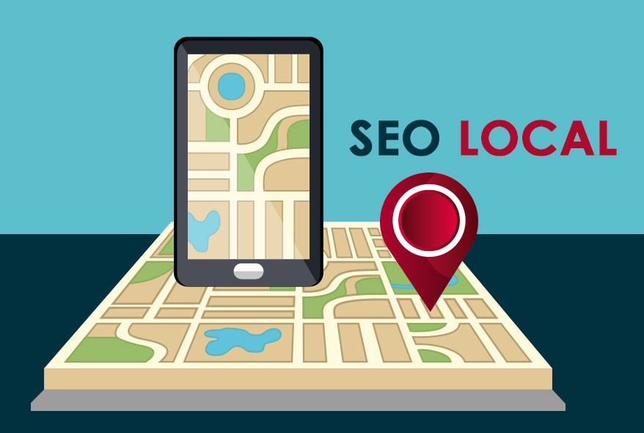
Que es SEO local
El SEO local está diseñado para búsquedas que contienen un componente geográfico — he aquí la diferencia con el SEO común.
La localización del usuario que busca por negocios locales o señalando una región en específico en los términos o palabras claves, como “centro de Guadalajara” o “en Jalisco”, acciona el algoritmo de búsqueda local y modifica la forma en la que Google muestra sus resultados.

Slide 15
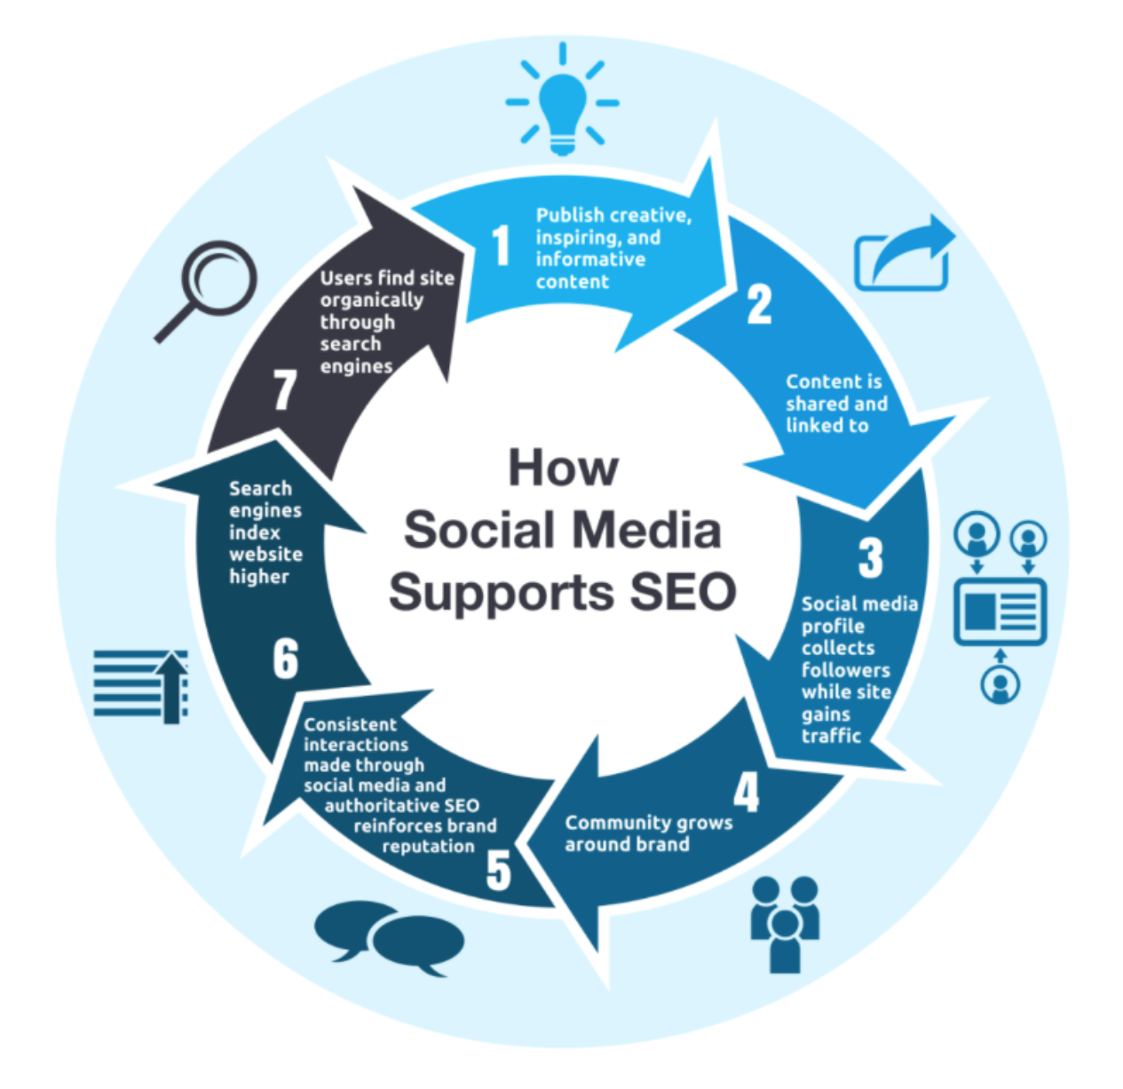
SEO Social
Como bien se mencionó en la introducción, el SEO Social es la unión de las estrategias del SEO y la Social Media (Medios Sociales).
Esto significa que es una integración de conocimientos de optimización y divulgación que conllevan a las empresas a tener una visibilidad mayor en los buscadores, a su vez que se hace más conocida entre los clientes.

Slide 16

SEO Social
El SEO Social, visto desde una óptica mayor, es la encargada de coordinar los canales de marketing online más importantes de la actualidad, como los son el marketing de contenidos, el posicionamiento en los buscadores, las redes sociales y el e-mail marketing.
El objetivo principal del SEO Social es conseguir impactos a partir de un contenido hallado en un sitio web bien optimizado para posteriormente difundirlo por las redes sociales.
Así se obtiene no solo un buen posicionamiento sino también grandes niveles de alcance, engagement, relevancia e influencias que hacen a la marca ser más conocida, atractiva y confiable.

Slide 17

Caso de éxito Moz
- Desafío: Moz es una empresa de software que ofrece herramientas y recursos para profesionales del marketing digital. Querían mejorar su visibilidad en línea y atraer más clientes potenciales.
- Estrategia de SEO: Implementaron una estrategia integral de SEO que incluyó optimización de palabras clave, creación de contenido relevante, generación de enlaces de calidad y optimización técnica del sitio.
- Resultados: Moz logró mejorar su clasificación en los motores de búsqueda para palabras clave relevantes de la industria, lo que resultó en un aumento significativo en el tráfico orgánico y un aumento en las conversiones.

Slide 18

Caso de éxito HubSpot
Desafío: HubSpot es una plataforma de marketing y ventas que quería mejorar su presencia en línea y aumentar su base de clientes.
- Estrategia de SEO: Implementaron una estrategia integral de SEO que incluyó investigación de palabras clave, creación de contenido optimizado, optimización técnica del sitio y generación de enlaces de calidad.
- Resultados: HubSpot logró mejorar su clasificación en los motores de búsqueda para palabras clave relevantes en la industria del marketing y las ventas. Esto resultó en un aumento en el tráfico orgánico, más clientes potenciales y un crecimiento significativo en sus ingresos.

Slide 19

Caso de éxito Airbnb
- Desafío: Airbnb es una plataforma de alquileres vacacionales que quería aumentar su visibilidad en línea y atraer a más propietarios de alojamientos y viajeros.
- Estrategia de SEO: Implementaron una estrategia de SEO centrada en la optimización de palabras clave relacionadas con destinos turísticos y tipos de alojamiento. También se enfocaron en mejorar la experiencia del usuario en el sitio.
- Resultados: Airbnb logró mejorar su visibilidad en los motores de búsqueda, lo que resultó en un aumento en las reservas de alojamiento y la participación de propietarios de viviendas en la plataforma. Además, se convirtió en un nombre reconocido en la industria de alquileres vacacionales.

Slide 20
Bibliografía
Reglas del SEO https://nestrategia.com/mejorar-posicionamiento-seo/#1-estrategia-de-palabras-clave
Que es SEO https://www.cyberclick.es/que-es/seo
Ventajas del SEO https://klawter.com/blog/beneficios-del-posicionamiento-seo-ventajas-desventajas/
que es el SEO on Page https://www.esic.edu/rethink/marketing-y-comunicacion/seo-on-page-implementar-una-buena-estrategia#:~:text=El%20SEO%20On%20Page%20es,de%20las%20búsquedas%20de%20Google.
¿Qué es el SEO off page? https://e-learning.uth.hn/v2/main/work/work_list.php?cidReq=20232011PWE060401&id_session=0&gidReq=0&gradebook=0&origin=&id=3049358
SEO técnico https://blog.hubspot.es/marketing/guia-seo-tecnico#:~:text=El%20SEO%20técnico%20se%20refiere%20a%20todo%20lo%20que%20haces,más%20alto%20en%20una%20búsqueda.
SEO local https://rockcontent.com/es/blog/seo-local/
Los casos cde exito estan ecada nombre un lonk

